Slide 1
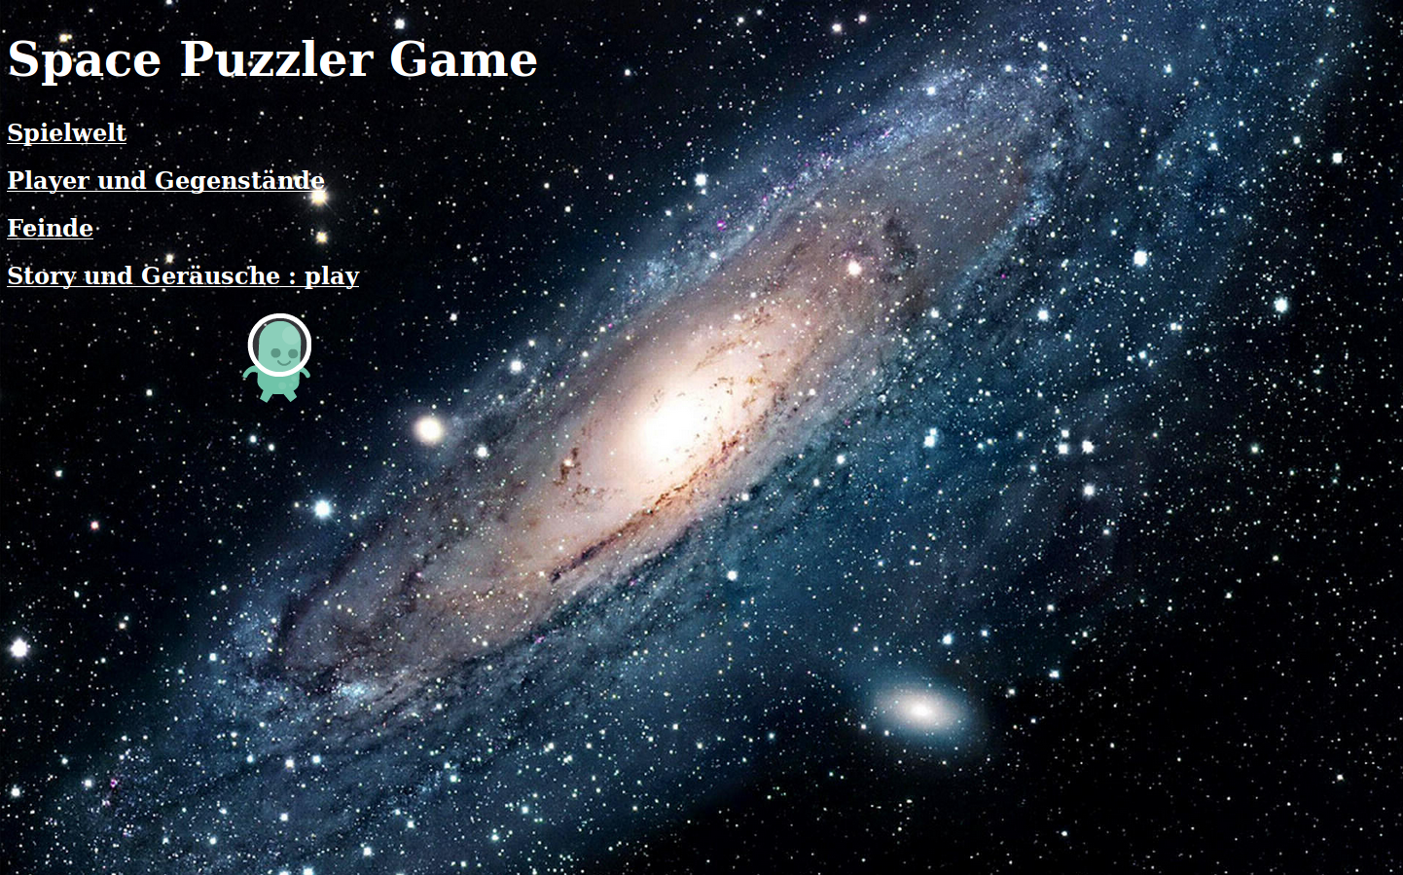

Slide 2
Inhalt
Wir möchten ein Jump 'n' Run
Spiel entwickeln
für Computer und Smartphones.

Slide 3
Inhalt
Wir möchten ein Jump 'n' Run
Spiel entwickeln
für Computer und Smartphones.

Slide 4
Spielaufbau
Aus welchen Komponenten besteht ein Spiel?
Spielwelt
Player
Gegenstände
Feinde
Musik und Geräusche
Story

Slide 5
Start
Wir benötigen:
Entwicklungsumgebung Eclipse
Webserver Tomcat
Internet Browser
Smartphone

Slide 6
Spielwelt
Die Spielwelt ist ein Koordinatensystem
Verwenden den Map Editor Tiled
TMX Map Format: level.tmx
<?xml version="1.0" encoding="UTF-8"?>
<map width="200" height="40" tilewidth="70" tileheight="70">
...
</map>

Slide 7
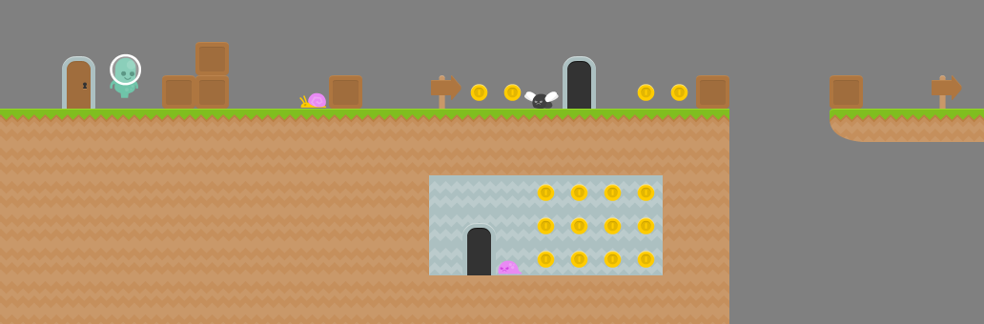
Spielwelt
Wie ist diese Spielwelt aufgebaut?

Slide 8
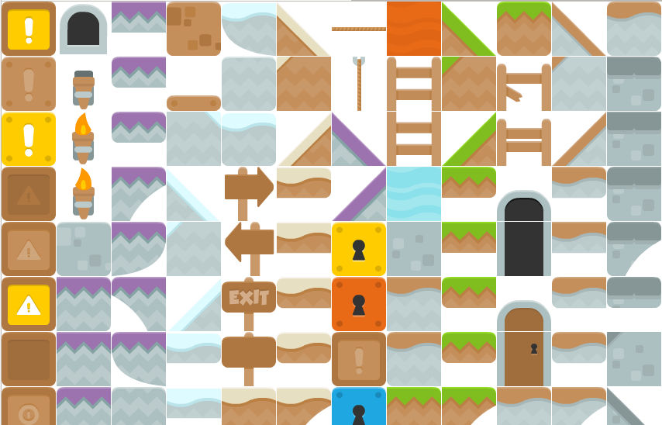
Spielwelt

Slide 9
TMX Map Format
<?xml version="1.0" encoding="UTF-8"?>
<map width="200" height="40" tilewidth="70" tileheight="70">
<tileset firstgid="1" name="Tiles" tilewidth="70" tileheight="70" spacing="2">
<image source="../images/tiles.png" width="914" height="936"/>
</tileset>
<imagelayer name="Background" width="200" height="40">
<image source="../images/bg.png"/>
</imagelayer>
<layer name="Collision" width="200" height="40">
<data>
<tile gid="1"/>
<tile gid="0"/>
<tile gid="2"/>
<tile gid="0"/>
<tile gid="0"/>
<tile gid="0"/>
<tile gid="0"/>
...
</data>
</layer>
</map>

Slide 10
Spielwelt
<!DOCTYPE HTML>
<html lang="de">
<head>
<meta charset="UTF-8">
<meta name="viewport" content="width=device-width, user-scalable=0, minimum-scale=1.0, maximum-scale=1.0"/>
<title>Space Puzzler Game</title>
<script src='lib/quintus.js'></script>
...
<script src='game.js'></script>
<link rel="stylesheet" href="assets/style.css" />
</head>
<body style="background-color: white;">
<!-- progress bar -->
<div id='loading'>
<div id='loading_container'>
Loading...
<div id='loading_progress'></div>
</div>
</div>
</body>
</html>

Slide 11
Spielwelt
/***********************************************************************
* Set up an instance of the Quintus engine
**********************************************************************/
var Q = window.Q = Quintus({development : true});
// include the Sprites, Scenes, Input and 2D module
Q.include("Sprites, Scenes, Input, 2D, Anim, Touch, UI, TMX, Audio");
// Maximize this game to whatever the size of the browser is
Q.setup({maximize : true })
// And turn on default input controls and touch input (for UI)
Q.controls(true);
// Enable touch
Q.touch();
// Enable sounds.
Q.enableSound();

Slide 12
Spielwelt
/***********************************************************************
* create scene
**********************************************************************/
Q.scene("level1", function(stage) {
Q.stageTMX("level1.tmx", stage);
stage.add("viewport").centerOn(400, 820);
});
/***********************************************************************
* load tmx map
**********************************************************************/
Q.loadTMX("level1.tmx", function() {
Q.stageScene("level1");
}, {
progressCallback : function(loaded, total) {
// progress bar
...
}
});

Slide 13
Spielfläche
Aufgaben
Spielwelt ergänzen

Slide 14
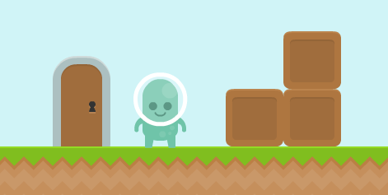
Player
Eigenschaften des Players
Kann sich bewegen in der Spielwelt
Besteht aus vielen Einzelbilder
Wir können den Player steuern
Die Ansicht folgt dem Player

Slide 15
Player
<map width="200" height="40" tilewidth="70" tileheight="70">
<tileset firstgid="157" name="player" tilewidth="72" tileheight="97">
<image source="../images/player.png" width="1296" height="98"/>
<tile id="0">
<properties>
<property name="Class" value="Player"/>
</properties>
</tile>
</tileset>
</map>
neue Datei: player.json
{"player":{"sx":0,"sy":1,"cols":18,"tilew":72,"tileh":97,"frames":18}}

Slide 16
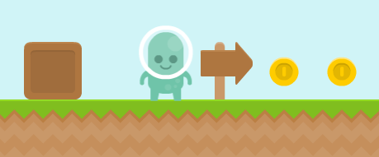
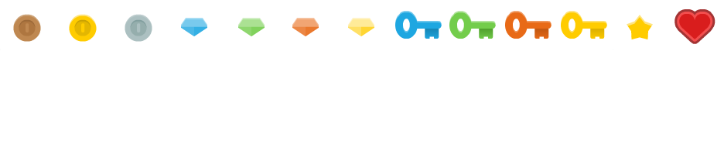
Gegenstände
Eigenschaften der Gegenstände
Können aufgelesen werden
Kann Punkte oder Leben spenden
Könnten animiert sein

Slide 17
Gegenstände
<map width="200" height="40" tilewidth="70" tileheight="70">
<tileset firstgid="175" name="collectables" tilewidth="70" tileheight="70"
spacing="2">
image source="../images/collectables.png" width="936" height="216"/>
<tile id="1">
<properties>
<property name="Class" value="Collectable"/>
<property name="Class" value="10"/>
<property name="Class" value="coin_gold"/>
</properties>
</tile>
</tileset>
</map>
neue Datei: collectables.json
{
"coin_gold"
{"sx":72,"sy":0,"cols":1,"spacingX":2,"spacingY":2,"tilew":70,"tileh":70,"frames":1},
"gem_red":
"sx":360,"sy":0,"cols":1,"spacingX":2,"spacingY":2,"tilew":70,"tileh":70,"frames":1}
}

Slide 18
Player und Gegenstände
Aufgaben
Player:
  soll auf die richtige Seite laufen
  soll schneller laufen
  soll höher springen
Gegenstände in eure Spielwelt einfügen

Slide 19
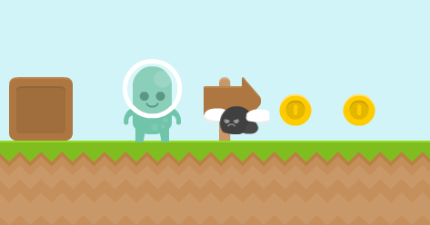
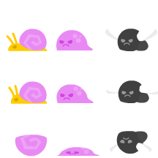
Feinde
Eigenschaften der Feinde
Bewegt sich selbstständig in der Spielwelt
Besteht auch aus mehreren Einzelbilder
Bei Berührung mit dem Player geschieht was

Slide 20
Player und Gegenstände
Aufgaben
Feind soll sich langsamer bewegen
Die Fliege zu den Münzen neben der Schnecke plazieren

Slide 21
Geräusche
Eigenschaften der Geräusche
Untermalen Aktionen
Werden durch Aktionen ausgelöst

Slide 22
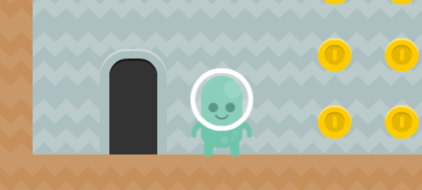
Tore
Eigenschaften der Tore
Verbinden verschiedene Level

Slide 23
Geräusche und Tore
Aufgaben
Das Springen mit einem Geräusch hinterlegen
Das Springen zwischen den Tore soll mit der Taste down ausgelöst werden.

Slide 24
Geräusche
Aufgaben
Das Springen mit einem Geräusch hinterlegen

